Slide 1
UI高级 CALayer
http://ios.itcast.cn iOS学院

Slide 2
掌握
CA: Core Animation (核心动画)
CALayer的基本属性
CALayer和UIView的关系
CALayer 负责视图中显示内容和动画
UIView 负责监听和响应事件
position和anchorPoint的作用

Slide 3
CALayer
在iOS中，你能看得见摸得着的东西基本上都是UIView，比如一个按钮、一个文本标签、一个文本输入框、一个图标等等，这些都是UIView
其实UIView之所以能显示在屏幕上，完全是因为它内部的一个图层
在创建UIView对象时，UIView内部会自动创建一个图层(即CALayer对象)，通过UIView的layer属性可以访问这个层
@property(nonatomic,readonly,retain) CALayer *layer;
当UIView需要显示到屏幕上时，会调用drawRect:方法进行绘图，并且会将所有内容绘制在自己的图层上，绘图完毕后，系统会将图层拷贝到屏幕上，于是就完成了UIView的显示
换句话说，UIView本身不具备显示的功能，是它内部的层才有显示功能

Slide 4
CALayer的基本使用
通过操作CALayer对象，可以很方便地调整UIView的一些外观属性，比如：
阴影
圆角大小
边框宽度和颜色
… …
还可以给图层添加动画，来实现一些比较炫酷的效果
演示一些 CALayer 的效果。参考备课笔记中的案例。

Slide 5
圆角矩形半径的含义

Slide 6
CALayer的属性
宽度和高度
@property CGRect bounds;
位置(默认指中点，具体由anchorPoint决定)
@property CGPoint position;
锚点(x,y的范围都是0-1)，决定了position的含义
@property CGPoint anchorPoint;
背景颜色(CGColorRef类型)
@property CGColorRef backgroundColor;
形变属性
@property CATransform3D transform;

Slide 7
CALayer的属性
边框颜色(CGColorRef类型)
@property CGColorRef borderColor;
边框宽度
@property CGFloat borderWidth;
圆角半径
@property CGFloat cornerRadius;
内容(比如设置为图片CGImageRef)
@property(retain) id contents;

Slide 8
x\y\z轴
坐标原点（0，0，0）
x
y
z

Slide 9
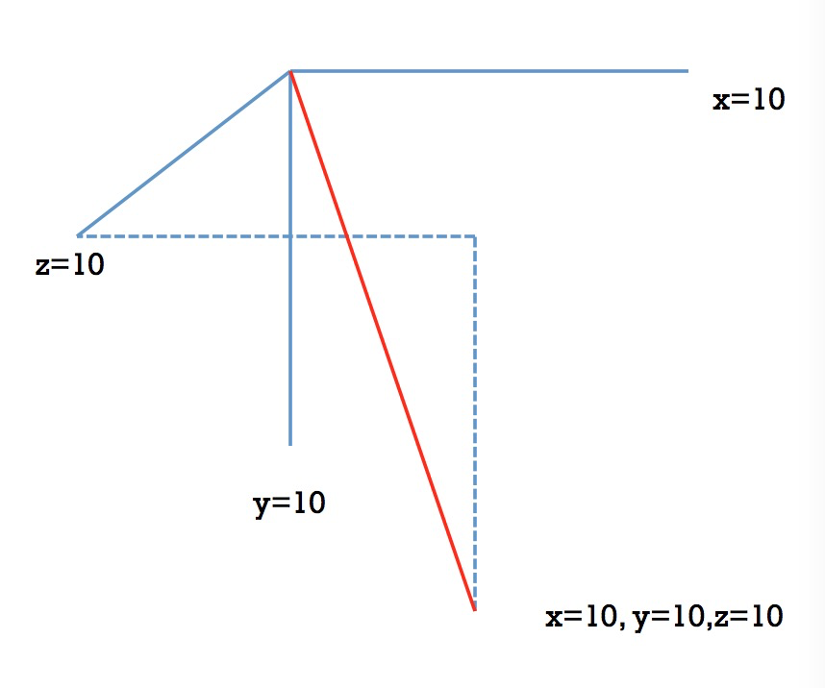
Notes:
此图 powered by LF 童鞋，特此鸣谢(*^__^*) 嘻嘻……

Slide 10
x
z
y

Slide 11
关于CALayer的疑惑
首先
CALayer是定义在QuartzCore框架中的
CGImageRef、CGColorRef两种数据类型是定义在CoreGraphics框架中的
UIColor、UIImage是定义在UIKit框架中的
其次
QuartzCore框架和CoreGraphics框架是可以跨平台使用的，在iOS和Mac OS X上都能使用（C 语言编写）
但是UIKit只能在iOS中使用（Objective-C）
为了保证可移植性，QuartzCore不能使用UIImage、UIColor，只能使用CGImageRef、CGColorRef
导入其他框架的方式: 选中项目, 在 General中找 Linked Frameworks and Libraries添加对应的框架

Slide 12
UIView和CALayer的选择
通过CALayer，就能做出跟UIImageView一样的界面效果
既然CALayer和UIView都能实现相同的显示效果，那究竟该选择谁好呢？
其实，对比CALayer，UIView多了一个事件处理的功能。也就是说，CALayer不能处理用户的触摸事件，而UIView可以
所以，如果显示出来的东西需要跟用户进行交互的话，用UIView；如果不需要跟用户进行交互，用UIView或者CALayer都可以
当然，CALayer的性能会高一些，因为它少了事件处理的功能，更加轻量级
UIView ： 接受和处理系统事件、触摸事件。
CALayer ： 显示内容

Slide 13
position和anchorPoint
CALayer有2个非常重要的属性：position和anchorPoint
@property CGPoint position;
用来设置CALayer在父层中的位置
以父层的左上角为原点(0, 0)
@property CGPoint anchorPoint;
称为“定位点”、“锚点”
决定着CALayer的position属性所指的是哪个点
以自己的左上角为原点(0, 0)
它的x、y取值范围都是0~1，默认值为（0.5, 0.5）

Slide 14
anchorPoint(示意图)
(0, 0)
x
红色图层的anchorPoint是(0, 0)
红色图层的anchorPoint是(0.5, 0.5)
红色图层的anchorPoint是(1,1)
红色图层的anchorPoint是(0.5,0)
红色图层的anchorPoint是(1, 0.5)
y
(1, 1)

Slide 15
position和anchorPoint
添加一个红色图层到绿色图层上
(0, 0)
100
红色图层显示到什么位置，由position属性决定
假设红色图层的position是 (100, 100)
红色图层的anchorPoint是 (0, 0)
红色图层的anchorPoint是 (0.5, 0.5)
红色图层的anchorPoint是 (1, 1)
红色图层的anchorPoint是 (0.5, 0)
红色图层的anchorPoint是 (1, 0.5)
100

Slide 16
隐式动画(可动画属性)
每一个UIView内部都默认关联着一个CALayer，我们可称这个Layer为Root Layer（根层）
所有的非Root Layer，也就是手动创建的CALayer对象，都存在着隐式动画
什么是隐式动画？
当对非Root Layer的部分属性进行修改时，默认会自动产生一些动画效果
而这些属性称为Animatable Properties(可动画属性)
列举几个常见的Animatable Properties：
bounds：用于设置CALayer的宽度和高度。修改这个属性会产生缩放动画
backgroundColor：用于设置CALayer的背景色。修改这个属性会产生背景色的渐变动画
position：用于设置CALayer的位置。修改这个属性会产生平移动画

Slide 17
隐式动画
可以通过动画事务(CATransaction)关闭默认的隐式动画效果
[CATransaction begin];
[CATransaction setDisableActions:YES];
self.myview.layer.position = CGPointMake(10, 10);
[CATransaction commit];

Slide 18
Foundation
UIkit
Core Foundation

